Slide 1



Slide 2
實驗目標
一、熟悉截波電路
a.電路結構及類型。
b.掌握截波電路的特性和工作原理。
二、熟悉箝位電路
a.電路結構及類型。
b.掌握箝位電路的特性。

Slide 3
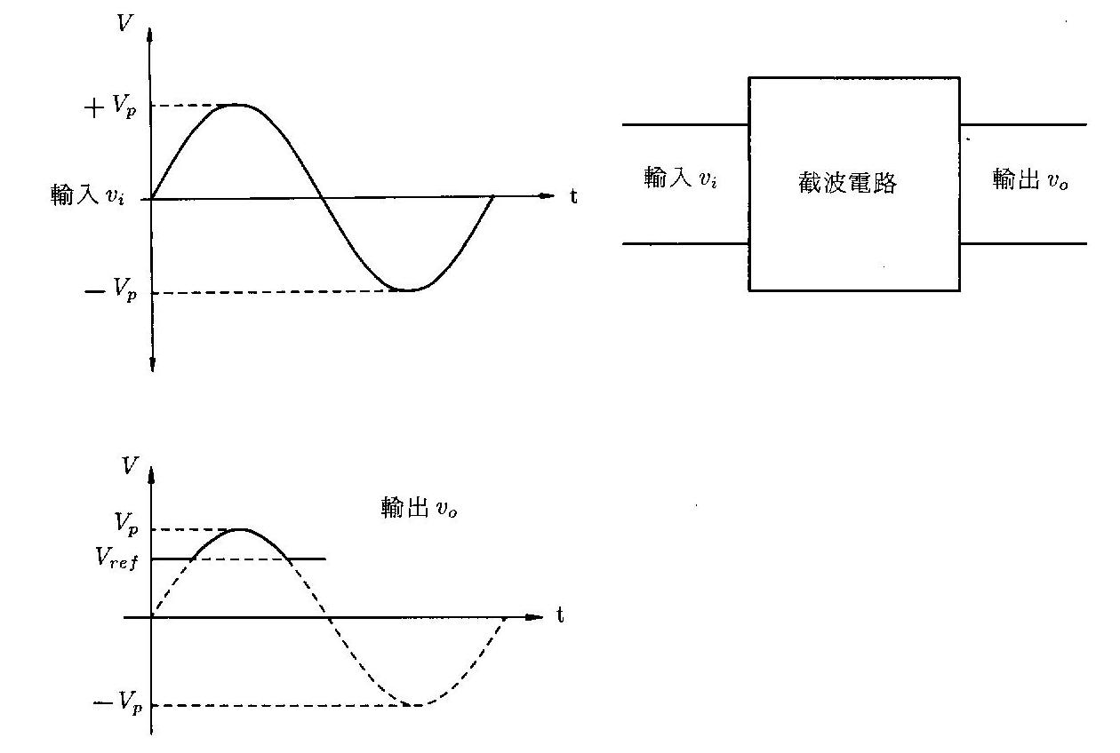
截波電路
二極體除了單向導通的特性，可得到整流的效果，還能應用在產生截波電路，又稱為截波器。
截波器是將輸入訊號電壓在某一位準以上或以下的部分截掉，可限制輸出波形在某個範圍之內，又稱限制器。

Slide 4
電路結構及類型
截波器最少需要兩種元件:
1.二極體
2.電阻器
直流電源也時常會被用到，而成為一個帶有偏壓的截波器。
可依輸出波形可分:
1.上截波器: 截去某一直流準位以上的波形。
2.下截波器: 截去某一直流準位以下的波形。
可依電路可分為：
❖ 1.串聯截波器:二極體導通時有訊號。
2.並聯截波器:二極體不導通時有訊號。

Slide 5
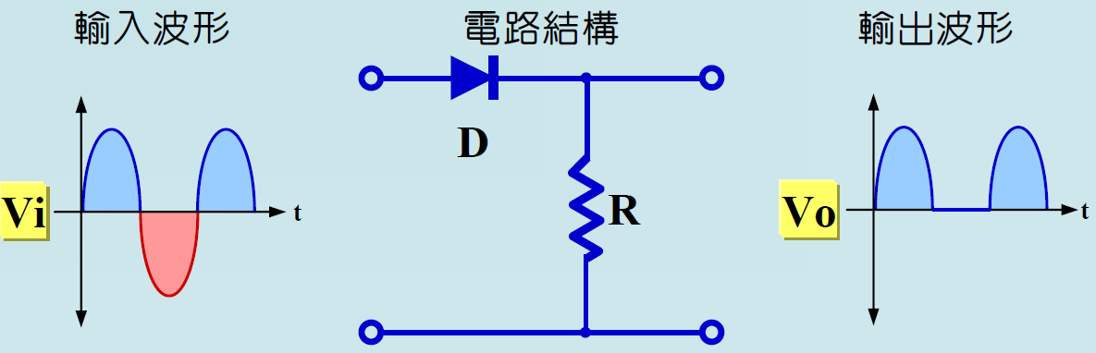
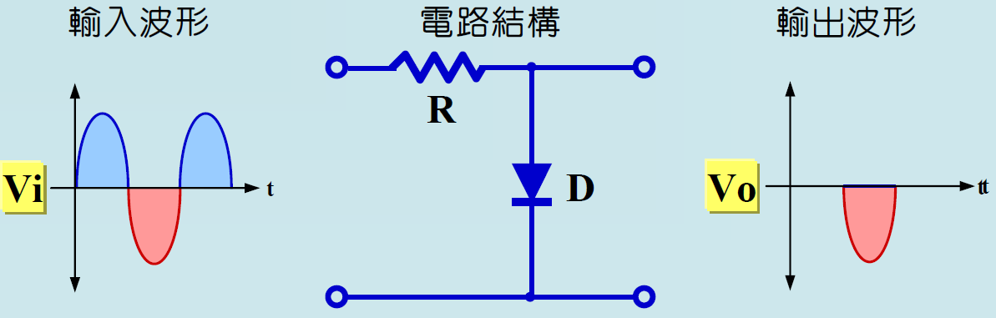
特性和工作原理
串聯及並聯截波電路：

Slide 6
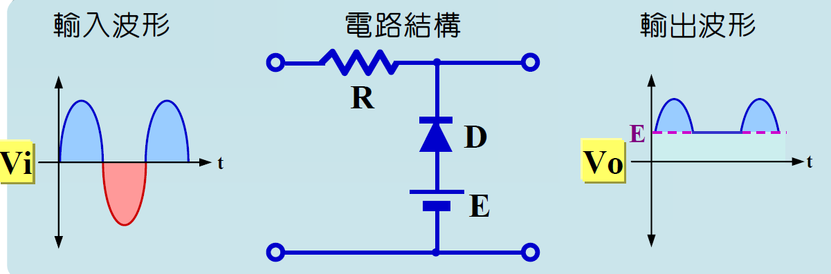
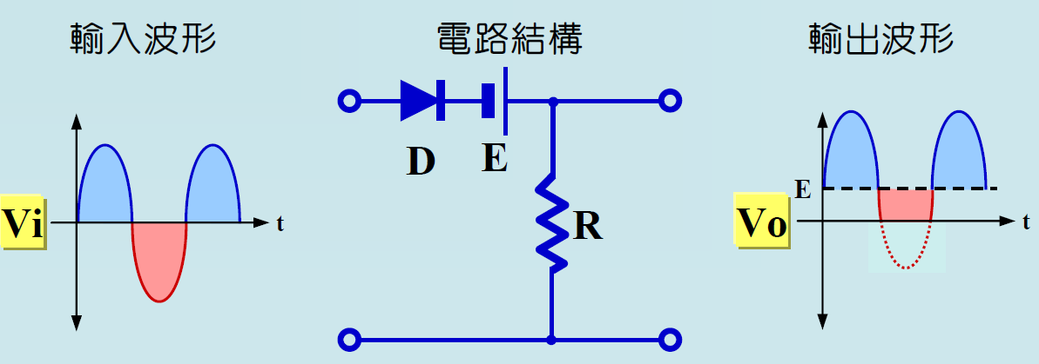
特性和工作原理
外加偏壓串聯及並聯截波電路：

Slide 7
箝位電路
箝位電路則能將輸出訊號定在與輸入訊號不同的直流準位上。
箝位電路亦稱為直流再生電路。

Slide 8
電路結構及類型
箝位器最少需要三種元件:
1.二極體
2.電阻器
3.電容
直流電源也時常被用提供輸出信號的直流位位準。
可依電路可分為：
❖ 1.順向偏壓箝位器
2.逆向偏壓箝位器

Slide 9
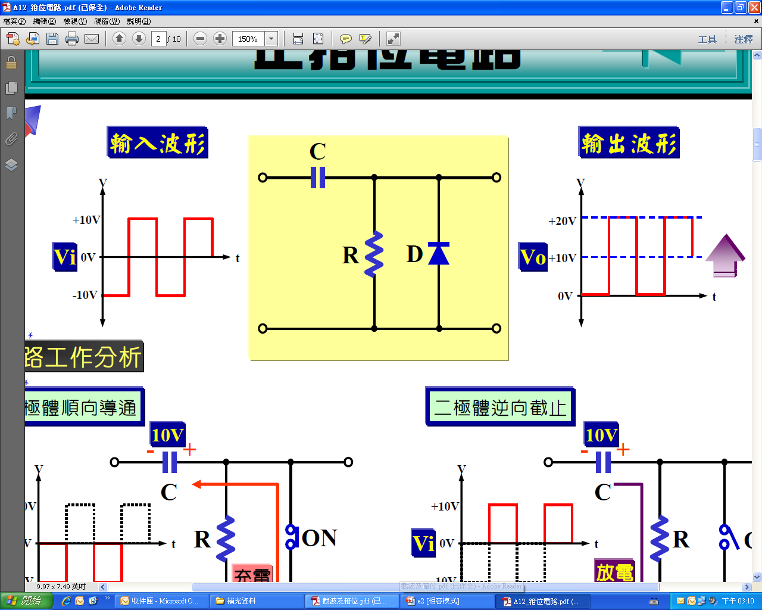
特性和工作原理
順向偏壓箝位電路：

Slide 10
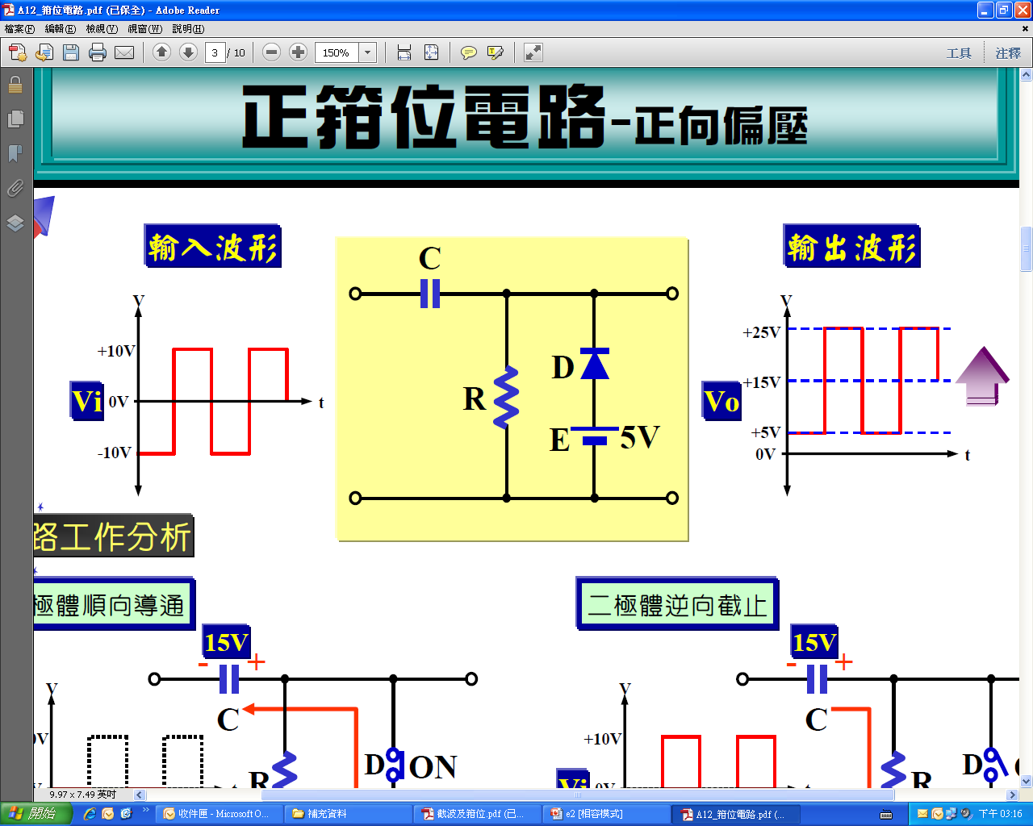
特性和工作原理
外加偏壓之順向偏壓箝位電路：

Slide 11
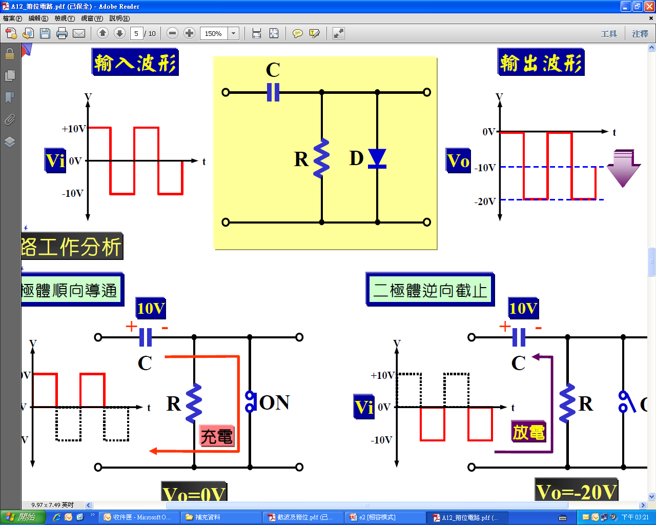
特性和工作原理
逆向偏壓箝位電路

Slide 12
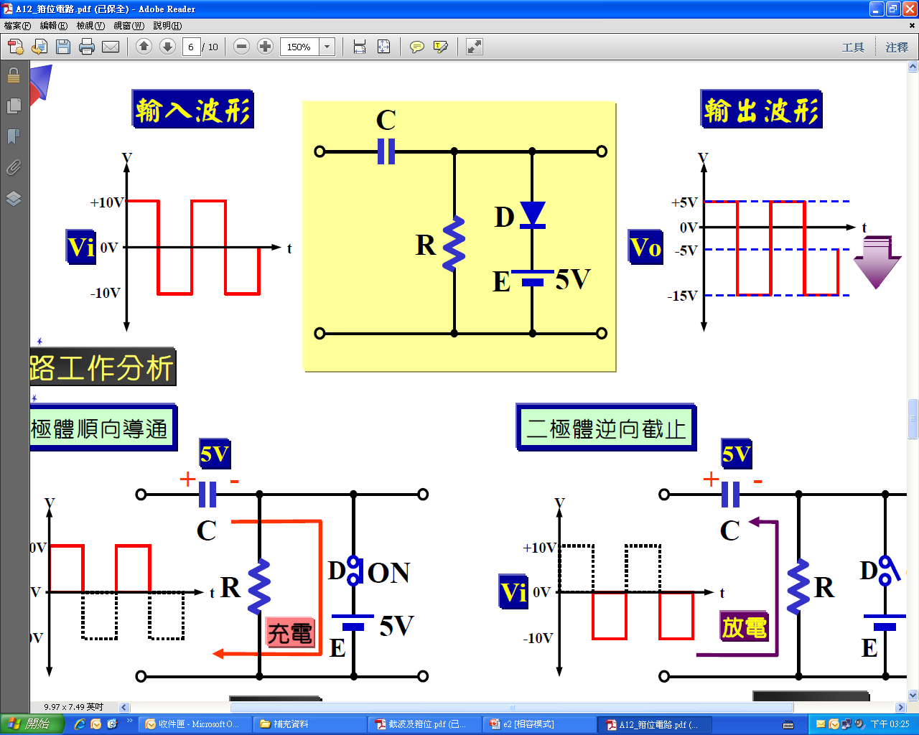
特性和工作原理
外加偏壓之逆向偏壓箝位電路：

